Slide 1
现代密码学
Modern Cryptography
张方国
中山大学计算机学院
Office: Room A305, IM School Building
E-mail: isszhfg@mail.sysu.edu.cn
HomePage: http://cse.sysu.edu.cn/content/2460

Slide 2
第十六讲 RSA(三)
模n的平方根
Rabin体制
RSA的语义安全性
密文可识别
比特安全性

Slide 3
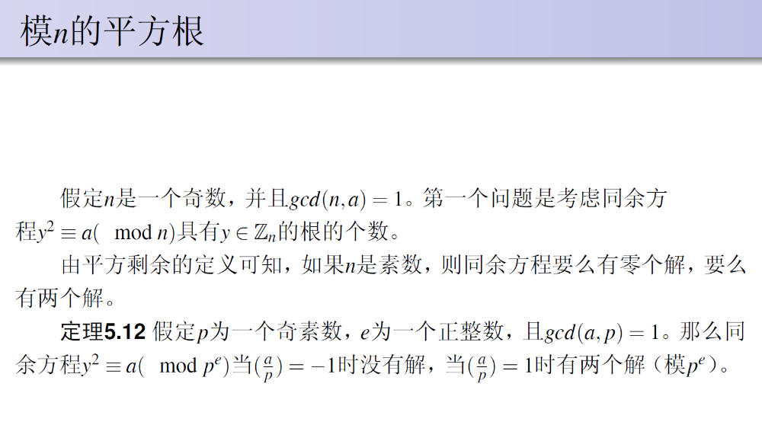


Slide 4
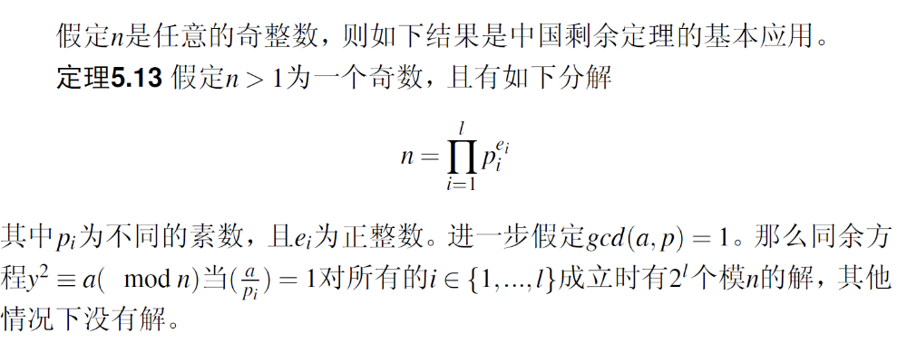
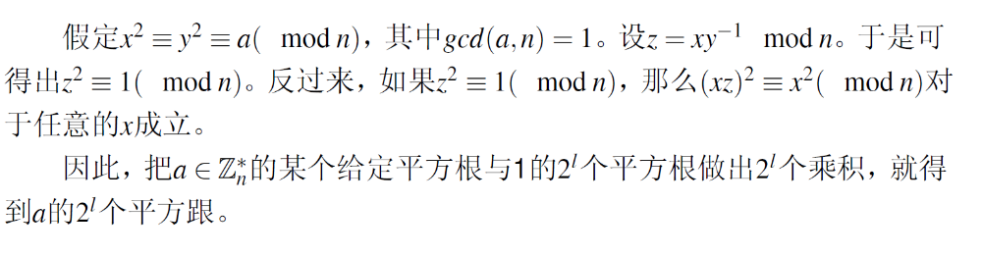
模n平方根

Slide 5
5.8 Rabin密码体制

Slide 6
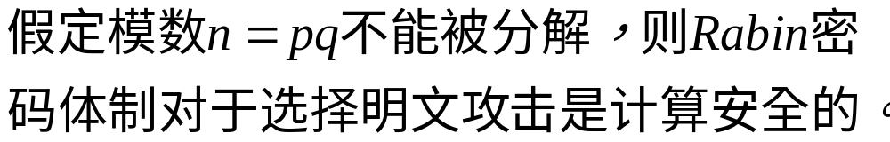
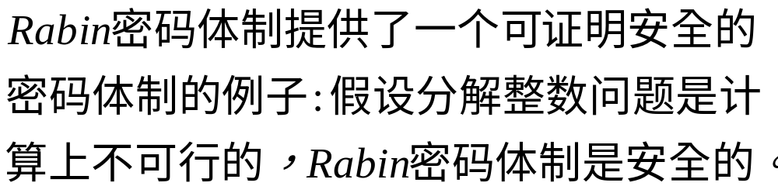

Slide 7
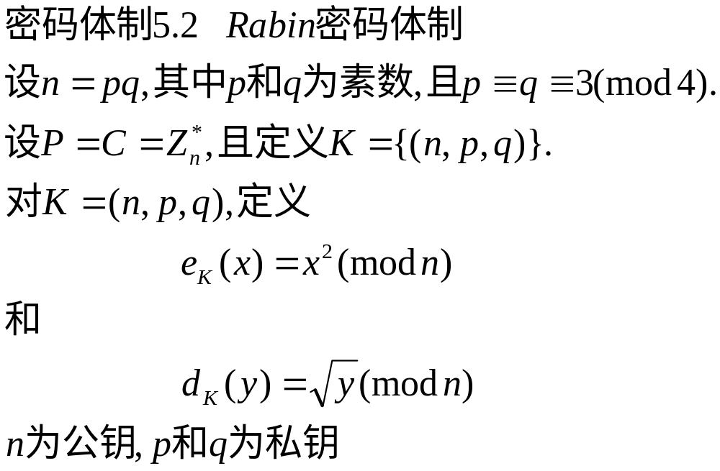

Slide 8
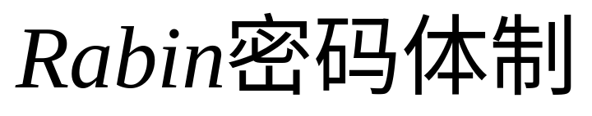
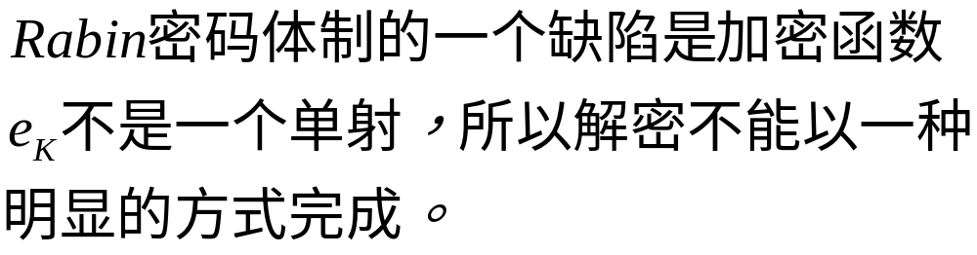
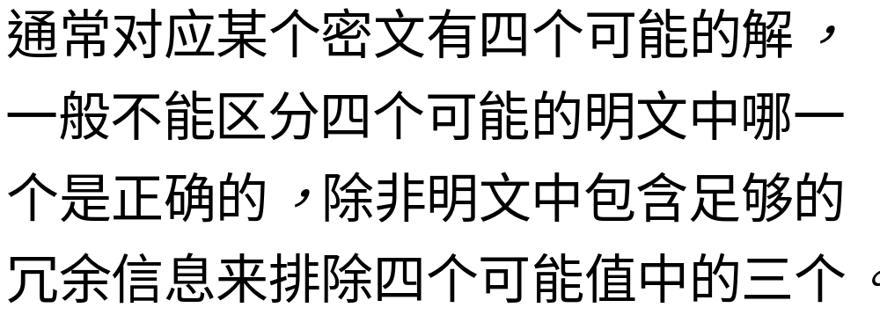

Slide 9
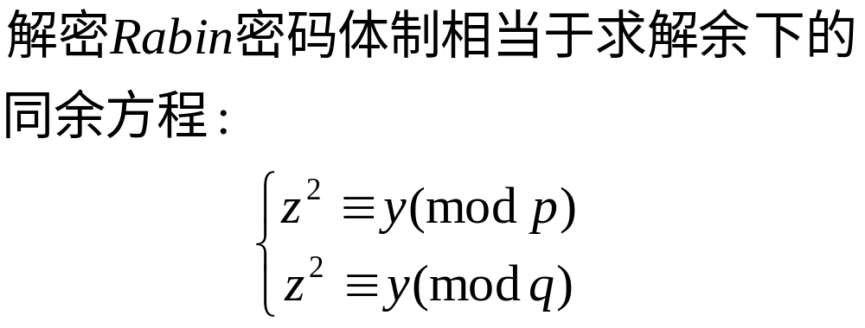
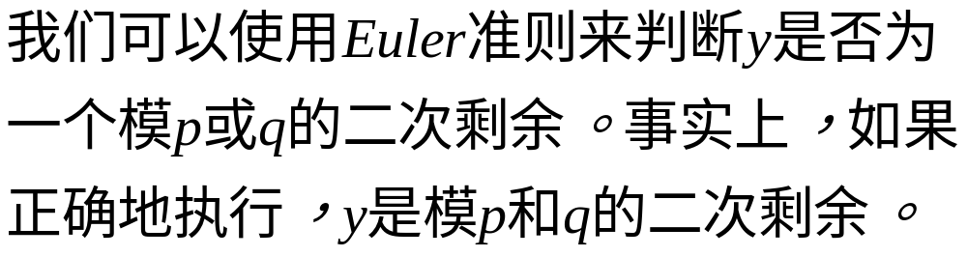

Slide 10
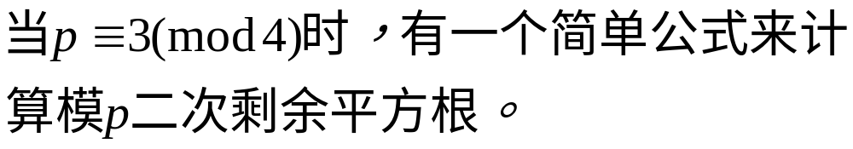
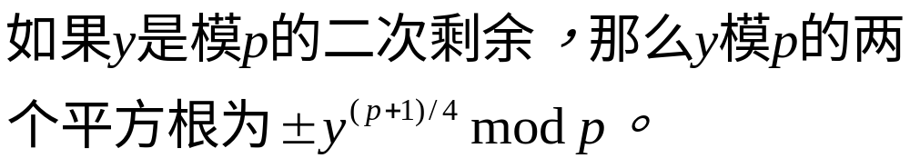
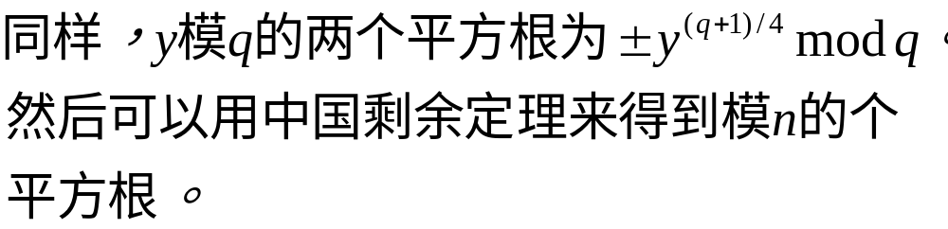

Slide 11
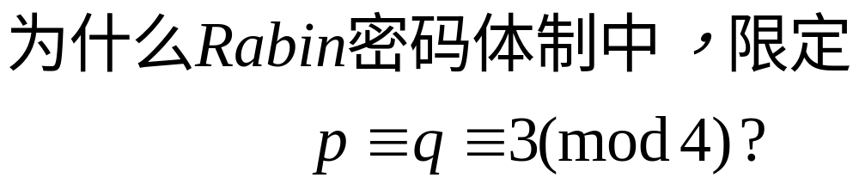
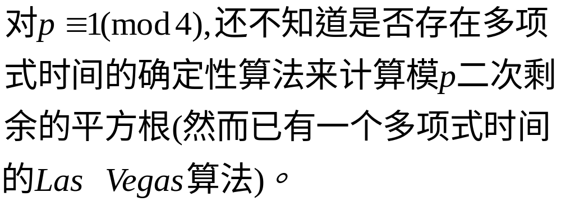

Slide 12
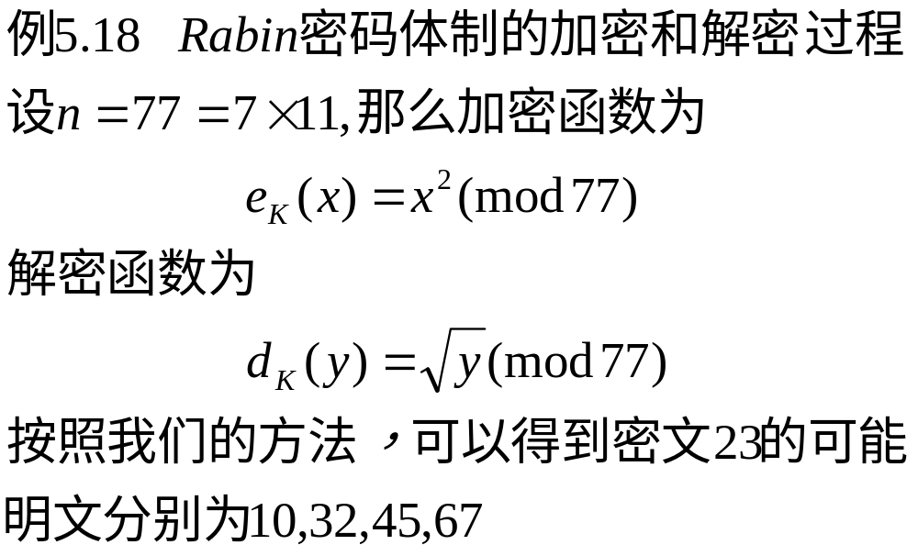

Slide 13
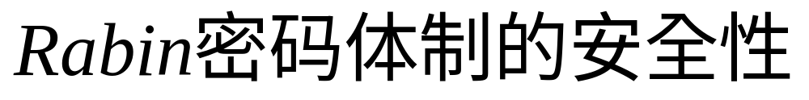
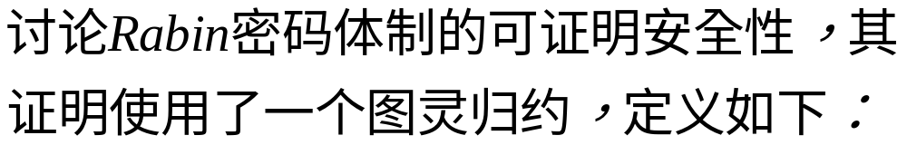
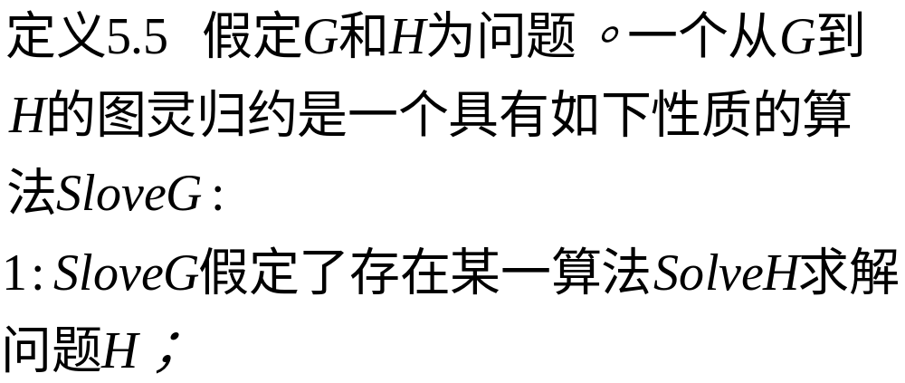

Slide 14
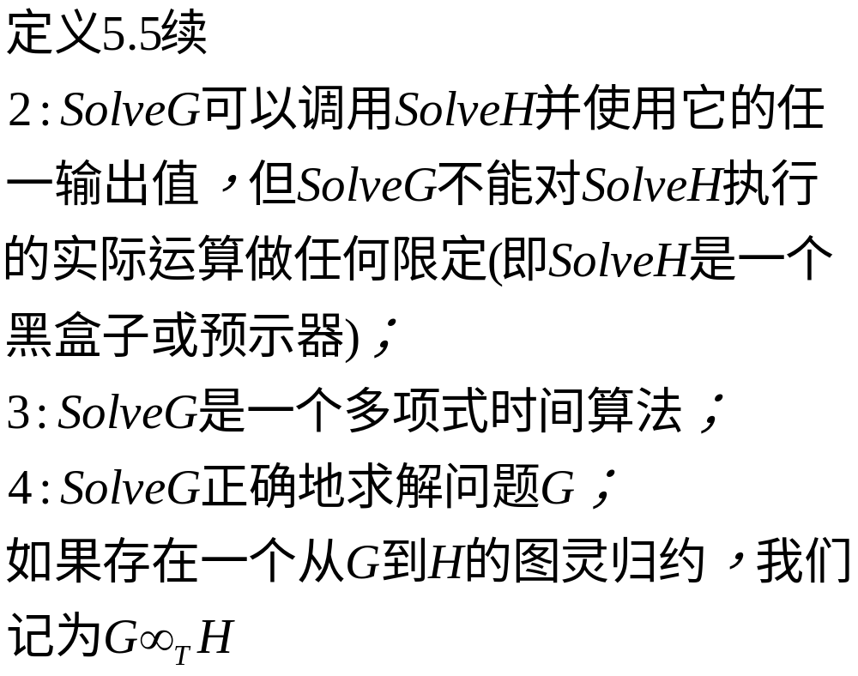

Slide 15
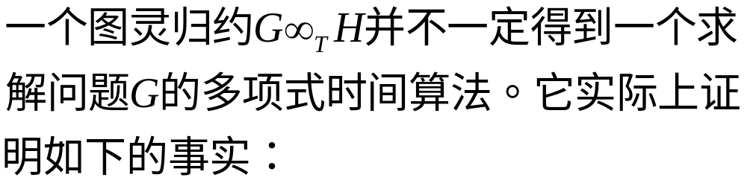
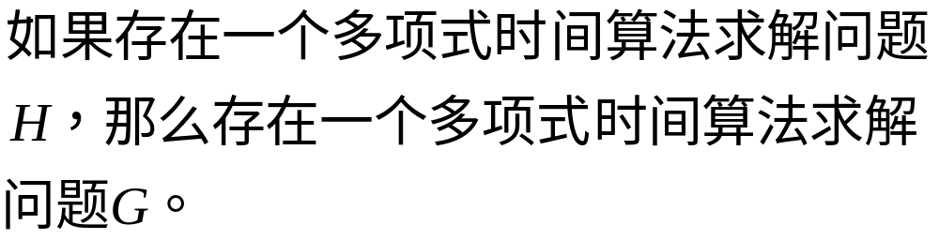

Slide 16
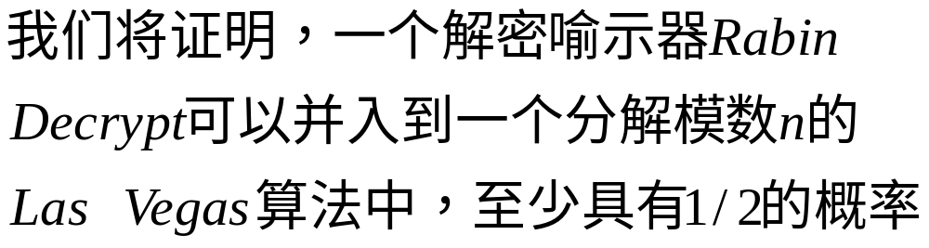
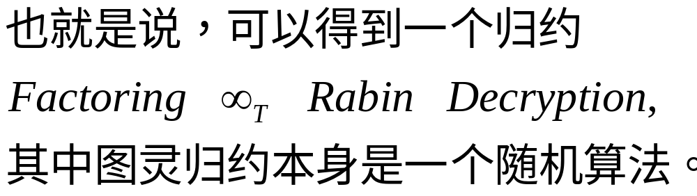

Slide 17
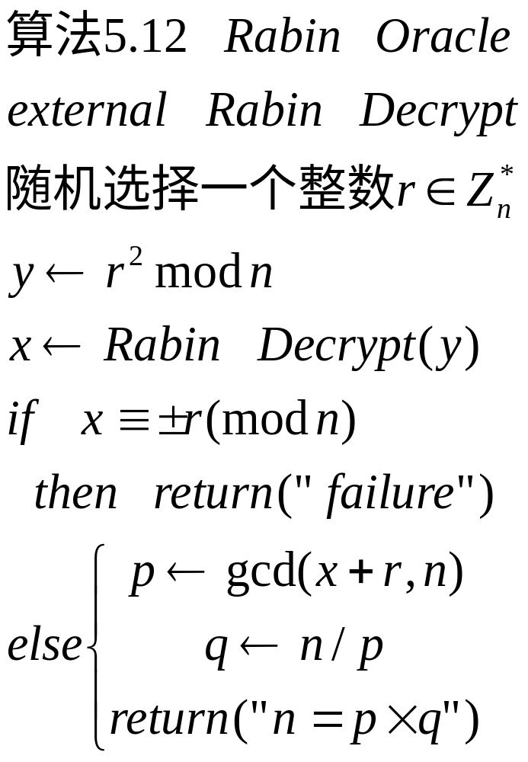

Slide 18
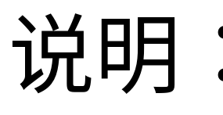
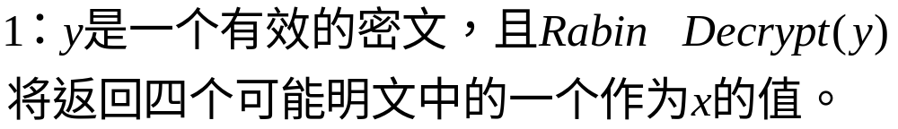
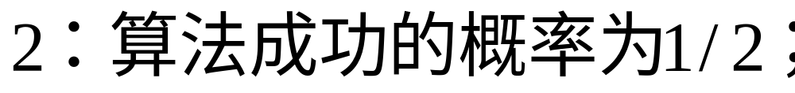
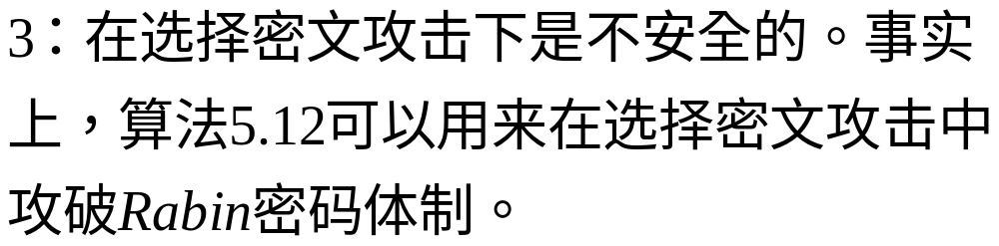
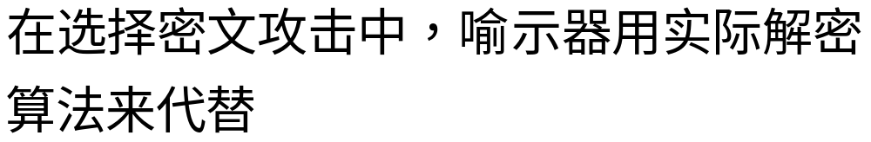

Slide 19
在前面，我们都假定敌手试图攻破密码体制实际上是试图找出秘密密钥或私钥。
如果敌手能做到这点，那么密码体制被完全攻破。
敌手可能没有这么大的野心，即使敌手不能找到密钥或私钥，它仍然可以获得比我们所希望的更多信息。
如果要确保一个密码体制是“安全的”，我们应该考虑这些敌手所具有的适度的目标。

Slide 20
完全攻破
敌手能够找出Bob的秘密密钥或者私钥。因此，它能解密利用给定密钥加密的任意密文

Slide 21
部分攻破
敌手能以某一不可忽略的概率解密以前没有见过的密文。或者，敌手能够对于给定的密文，得出明文的一些特定信息。

Slide 22
密文识别
敌手能够以1/2的概率识别两个给定明文对应的密文，或者识别出给定明文的密文和随机串。

Slide 23
语义安全的
针对RSA型密码体制，我们考虑达到上面某种类型的目的的可能攻击。
我们也描述在一定的计算假设成立的情形下，如何构造一个公钥密码体制使得敌手不能（在多项式时间内）识别密文，这样的密码体制称为语义安全的。
达到语义安全性是非常困难的，因为我们是针对敌手的非常弱的目的提供保护。

Slide 24
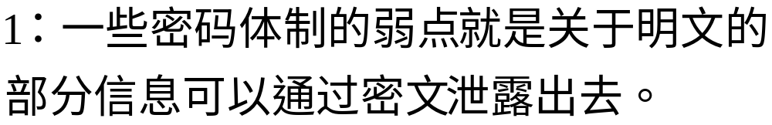
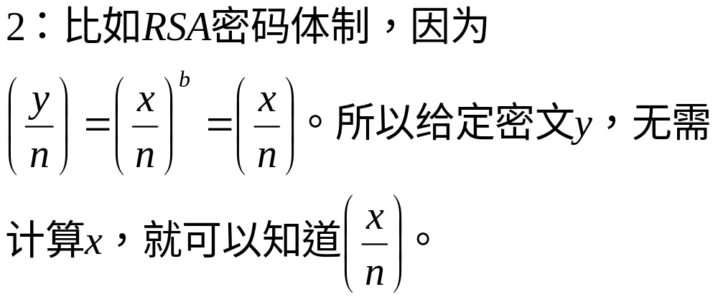
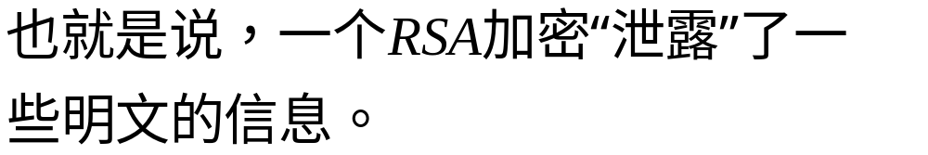

Slide 25
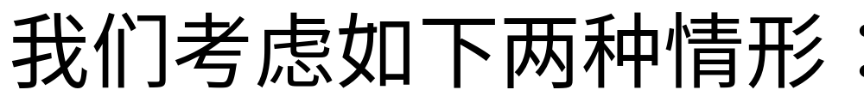
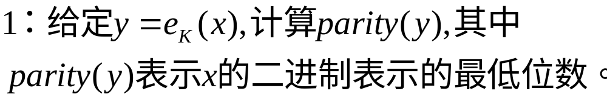
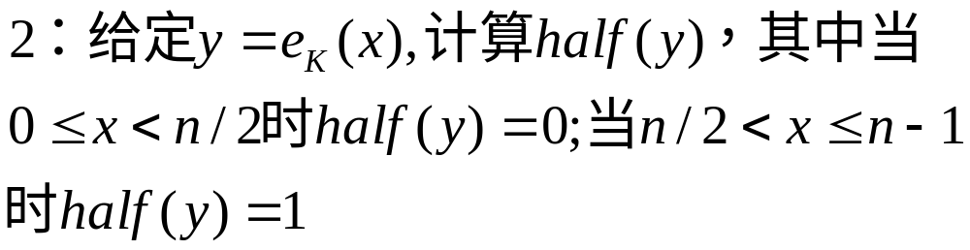

Slide 26
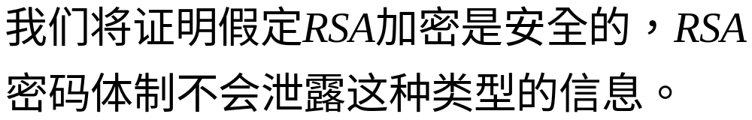
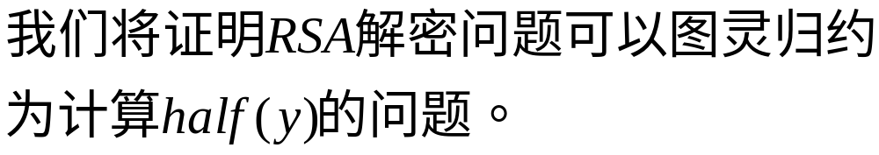

Slide 27
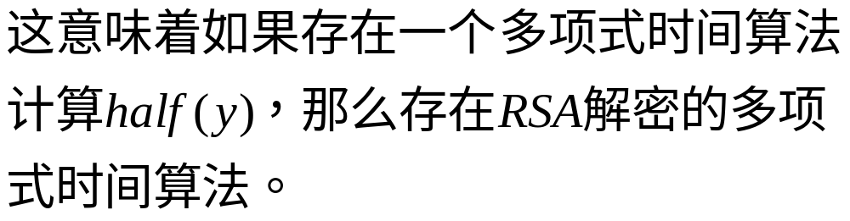
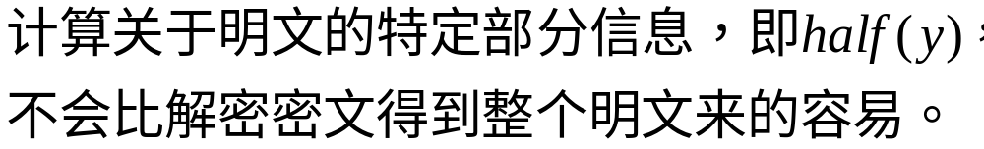

Slide 28
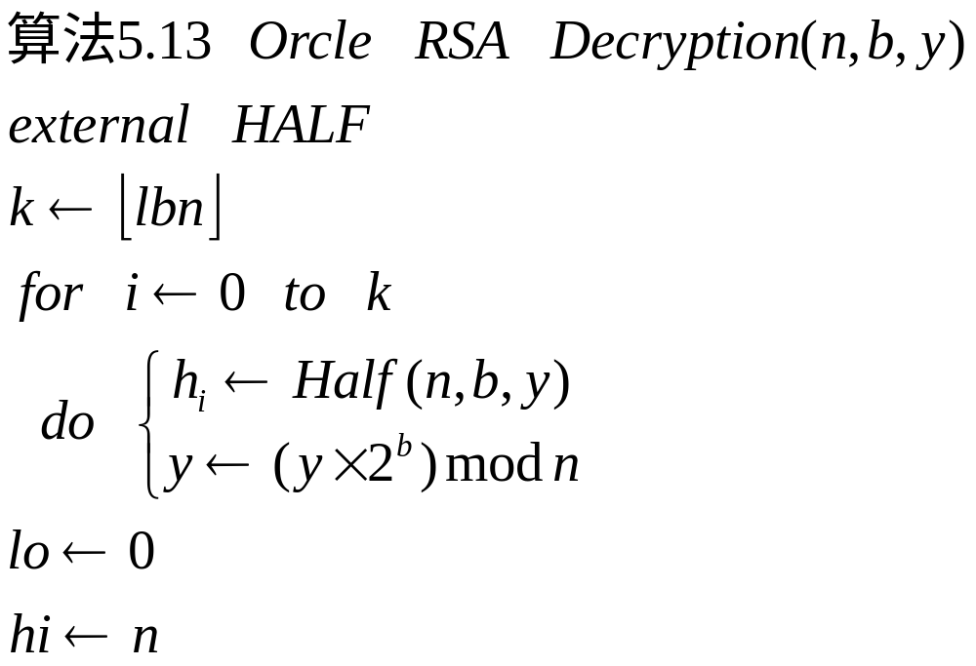
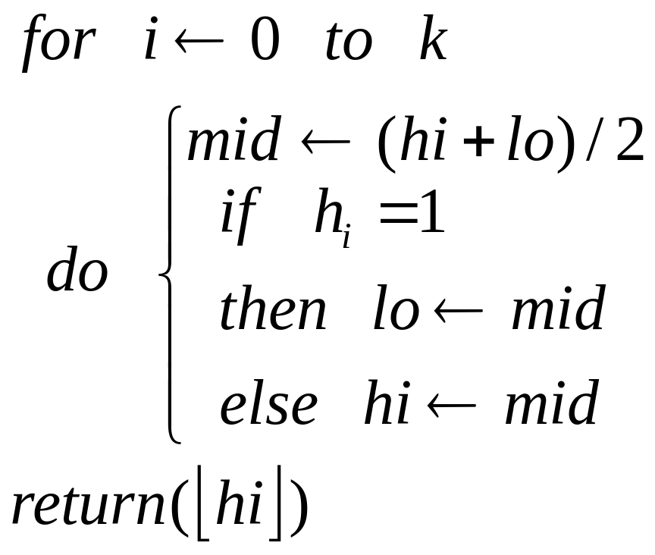

Slide 29
